Slide 1
Rizikovost hypotečních úvěrů a
Doporučení ČNB pro poskytování retailových úvěrů zajištěných rezidenční nemovitostí
Jan Frait
ředitel samostatného odboru finanční stability
Prezentace pro seminář „Cesta k odpovědnému úvěrování v ČR“
Praha, 20. červen 2017

Slide 2
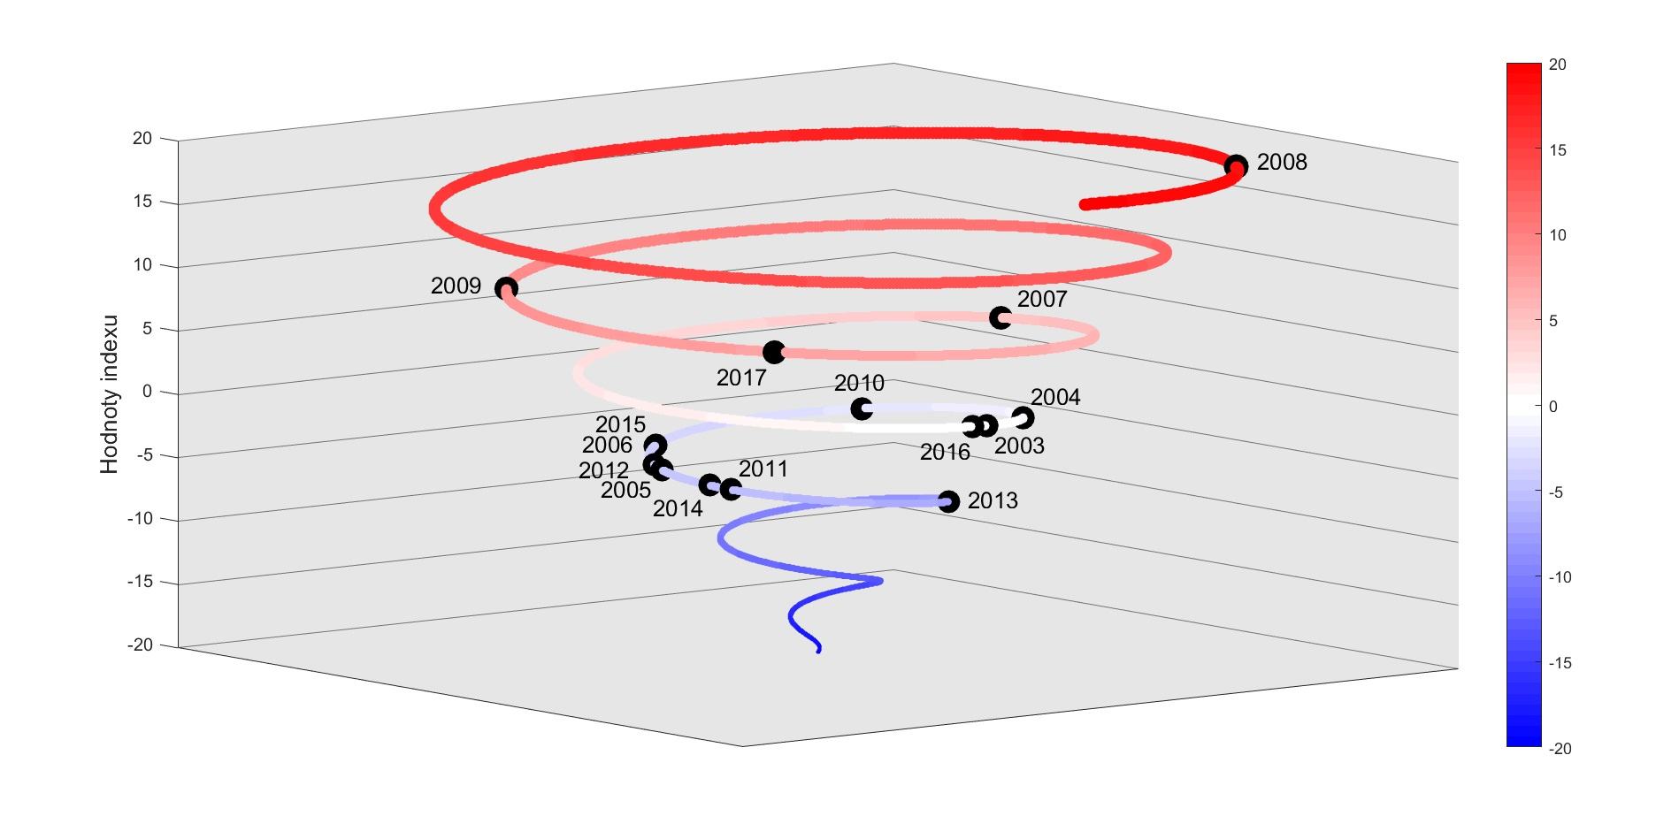
Riziková spirála mezi cenami nemovitostí a úvěry (1)
Pokračování roztáčení spirály mezi cenami nemovitostí a úvěry na jejich pořízení – kde se nacházíme.
Expanze
Oživení
Normální vývoj
Útlum
Propad
Pozn.: Body na spirále jsou získány na základě kombinace odhadu míry nadhodnocení bytů odvozeného z poměru ceny bytu a mzdy a rozdílu mezi reálným meziročním zvýšením objemu úvěrů na bydlení a jeho dlouhodobým průměrem. Pro daný rok je zvolena hodnota ke konci 1. čtvrtletí (pro letošní rok jde zatím o expertní odhad).
2

Slide 3
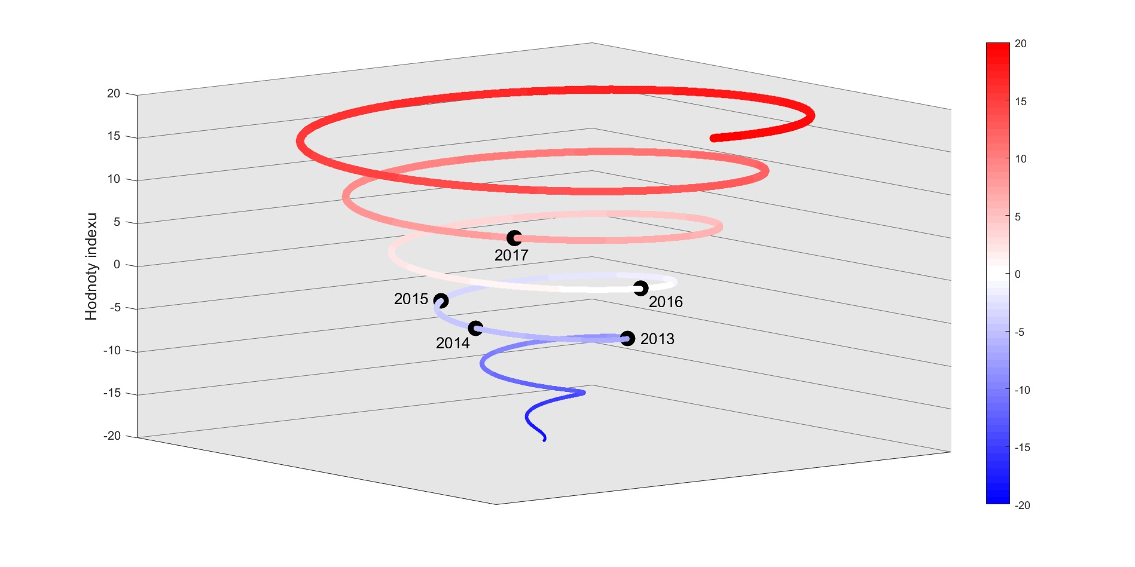
Riziková spirála mezi cenami nemovitostí a úvěry (2)
Pokračování roztáčení spirály mezi cenami nemovitostí a úvěry na jejich pořízení – kam jsme se za rok posunuli.
Expanze
Oživení
Normální vývoj
Útlum
Propad
Pozn.: Body na spirále jsou získány na základě kombinace odhadu míry nadhodnocení bytů odvozeného z poměru ceny bytu a mzdy a rozdílu mezi reálným meziročním zvýšením objemu úvěrů na bydlení a jeho dlouhodobým průměrem. Pro daný rok je zvolena hodnota ke konci 1. čtvrtletí (pro letošní rok jde zatím o expertní odhad).
3

Slide 4
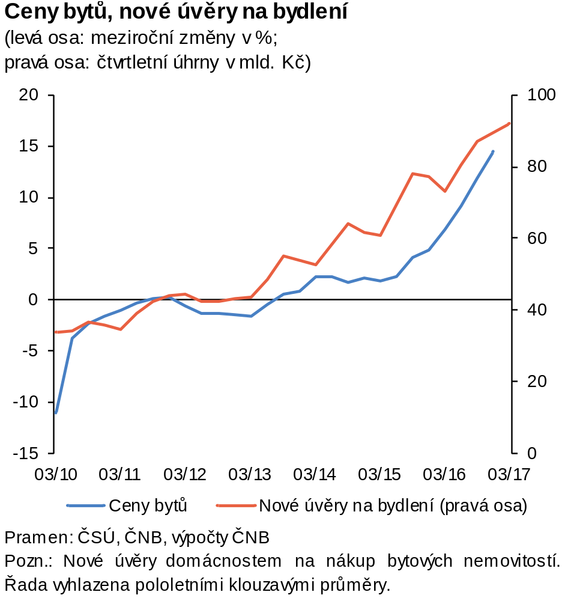
Riziková spirála mezi cenami nemovitostí a úvěry (3)
Pokračování roztáčení spirály mezi cenami nemovitostí a úvěry na jejich pořízení – dynamika cen bydlení a úvěrů na bydlení.
4

Slide 5
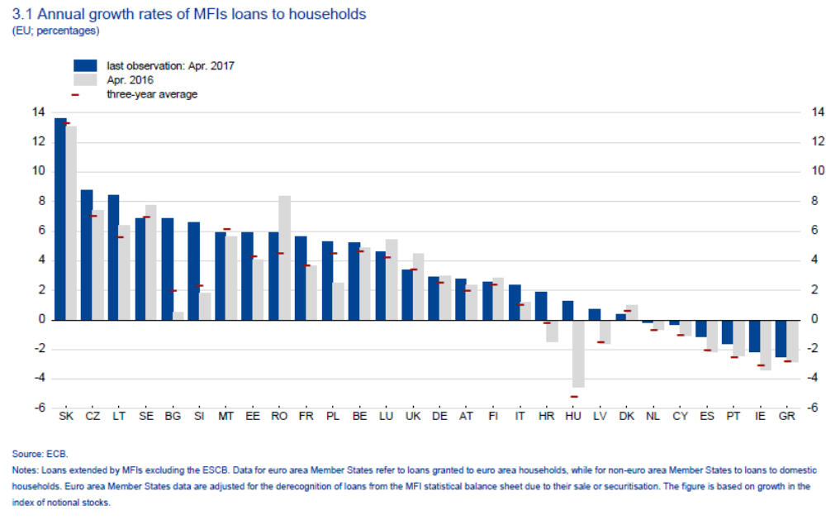
Riziková spirála mezi cenami nemovitostí a úvěry (4)
Růst úvěrů domácnostem patří mezi nejrychlejší v EU.
5

Slide 6
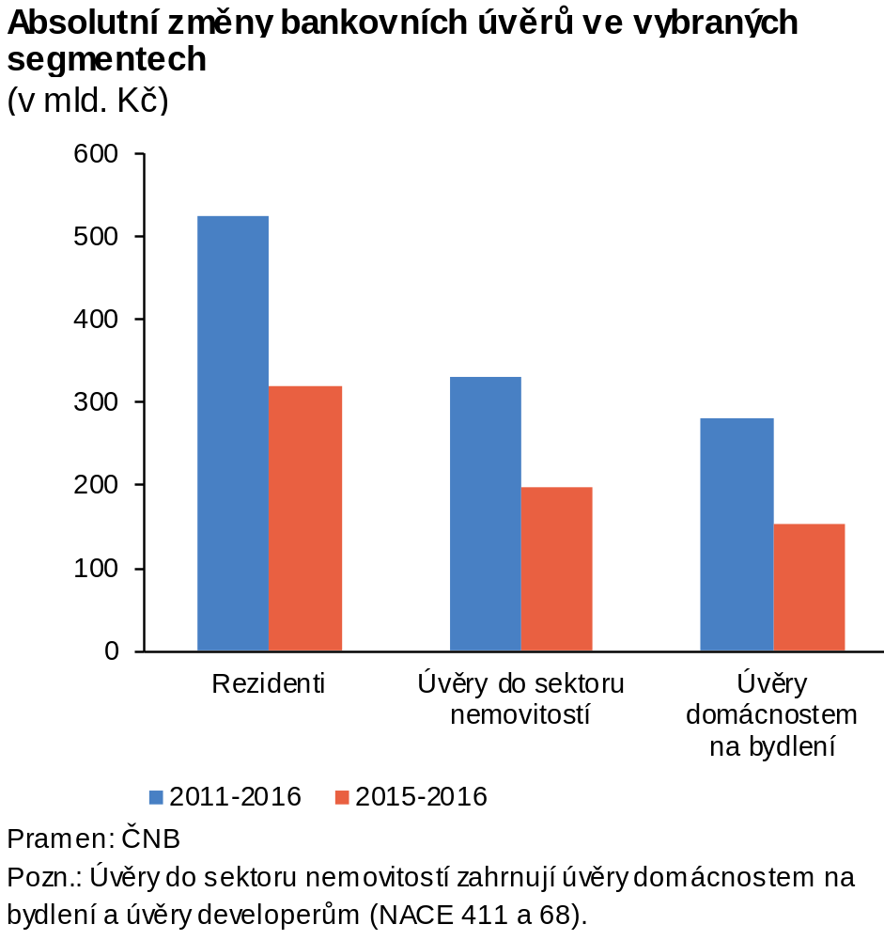
Koncentrace úvěrů spojených s trhem nemovitostí (1)
Sektor nemovitostí představoval v letech 2015 a 2016 dominantní složkou nárůstu bankovních úvěrů do domácího soukromého sektoru.
  Stav bankovních úvěrů rezidentům se zvýšil o 319 mld. Kč, oblast nemovitostí se na tom podílela 197 mld. Kč (62 %).
6

Slide 7
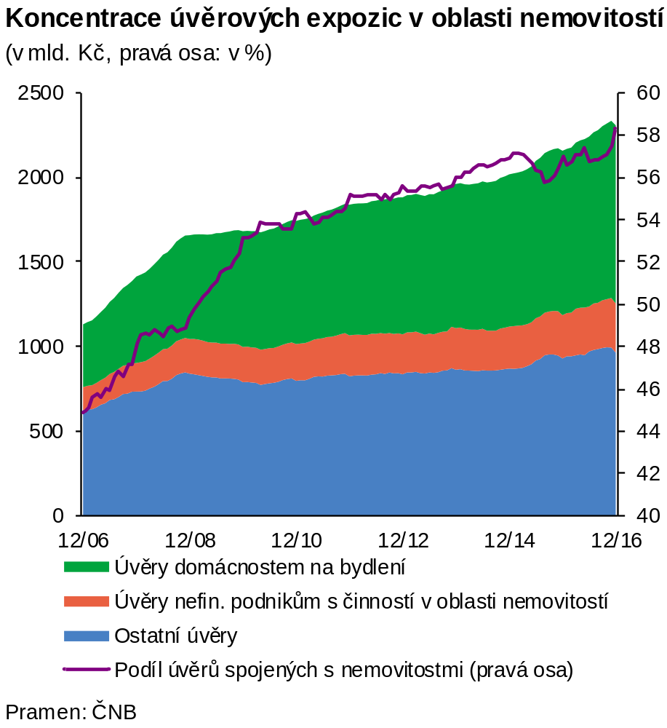
Koncentrace úvěrů spojených s trhem nemovitostí (2)
Podíl úvěrů spojených s trhem nemovitostí na celkových úvěrech soukromému nefinančnímu sektoru přesáhl ke konci loňského roku 58 %.
  Roste zranitelnost bankovního sektoru v případě nepříznivého vývoje na trhu nemovitostí.
  Stejně jako v případě „spirály“ vyžaduje reakci prostřednictvím nástrojů makroobezřetnostního i mikroobezřetnostního dohledu.
7

Slide 8
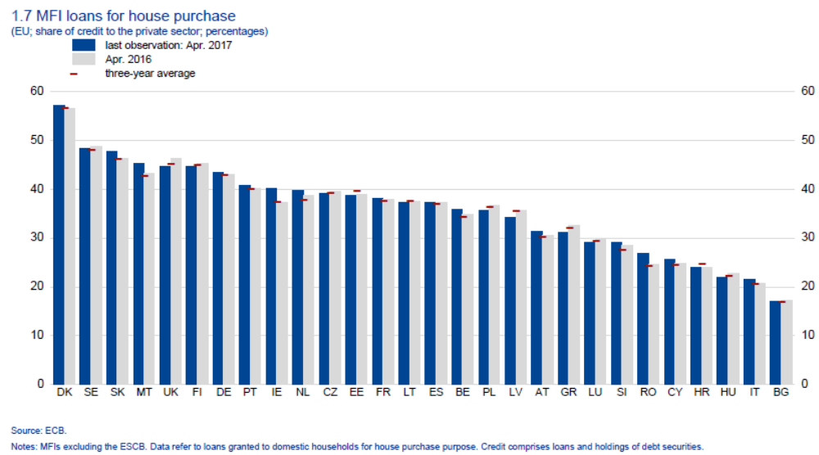
Koncentrace úvěrů spojených s trhem nemovitostí (3)
Podíl úvěrů na bydlení na úvěrech soukromému sektoru je v ČR v rámci EU na středně vysoké úrovni.
8

Slide 9
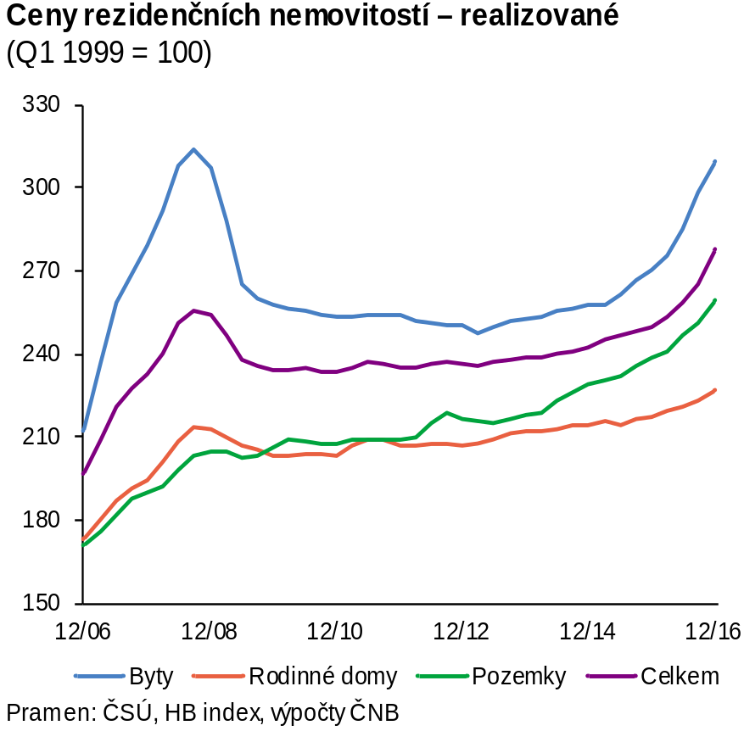
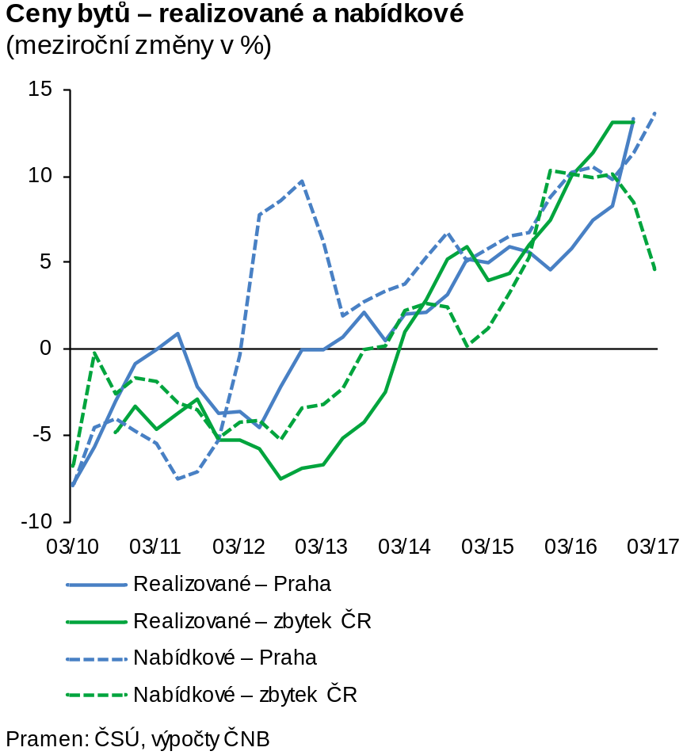
Růst cen rezidenčních nemovitostí (1)
  Realizované ceny dosáhly ke konci loňského roku úrovně předchozího maxima z roku 2008.

Slide 10
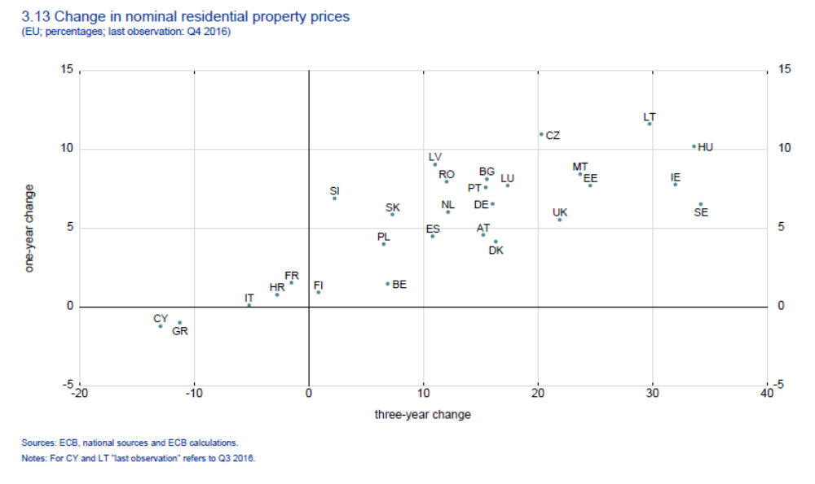
Růst cen rezidenčních nemovitostí (2)
Růst cen rezidenčních nemovitostí v ČR patří mezi nejrychlejší v EU.
10

Slide 11
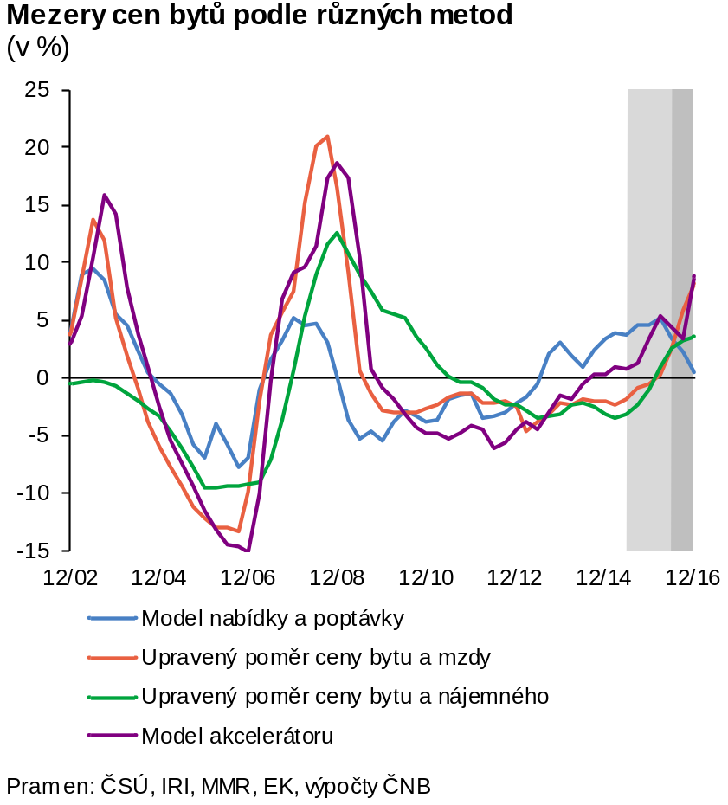
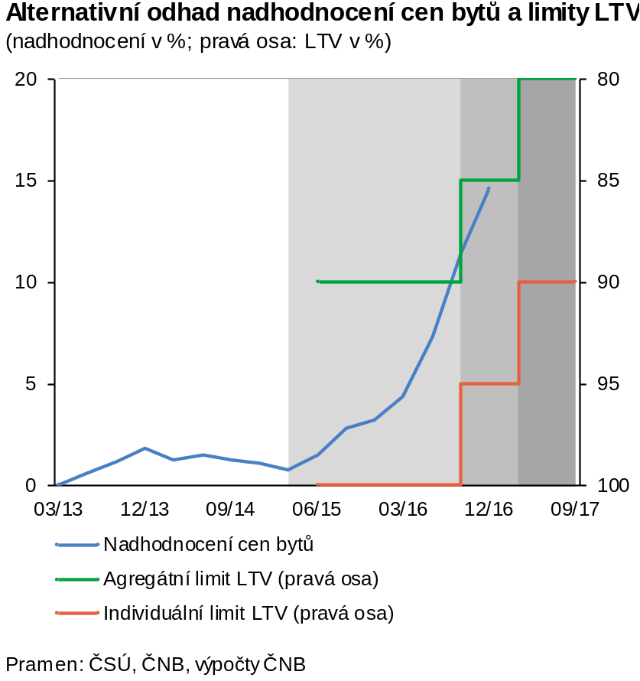
Zvyšování nadhodnocení rezidenčních nemovitostí
Ceny bytů jsou podle metod používaných ČNB ke konci roku 2016 mírně nadhodnocené.
  Rostoucí nadhodnocení signalizuje indikátor porovnávající nárůst cen bytů s nárůstem mezd od posledního cenového dna.

Slide 12
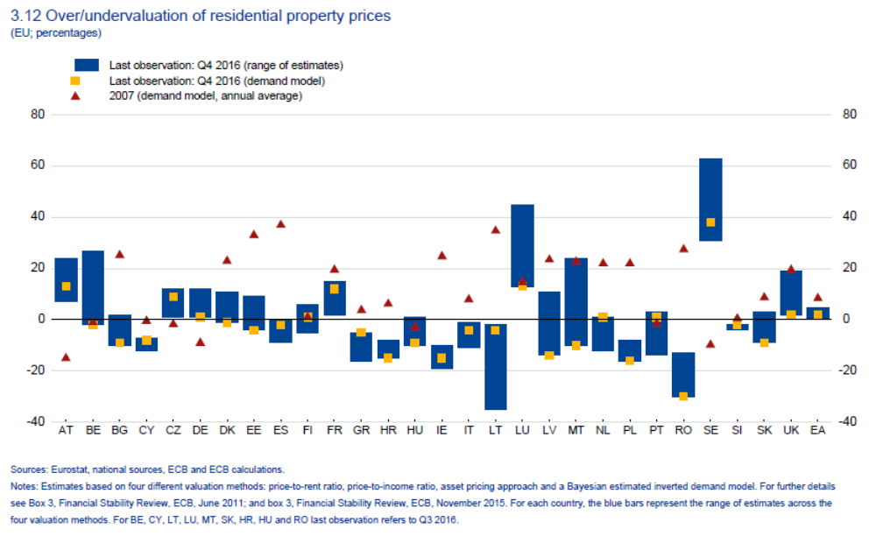
Nadhodnocení nemovitostí v EU
Metody ECB indikují nadhodnocení nemovitostí v řadě zemí EU.
12

Slide 13
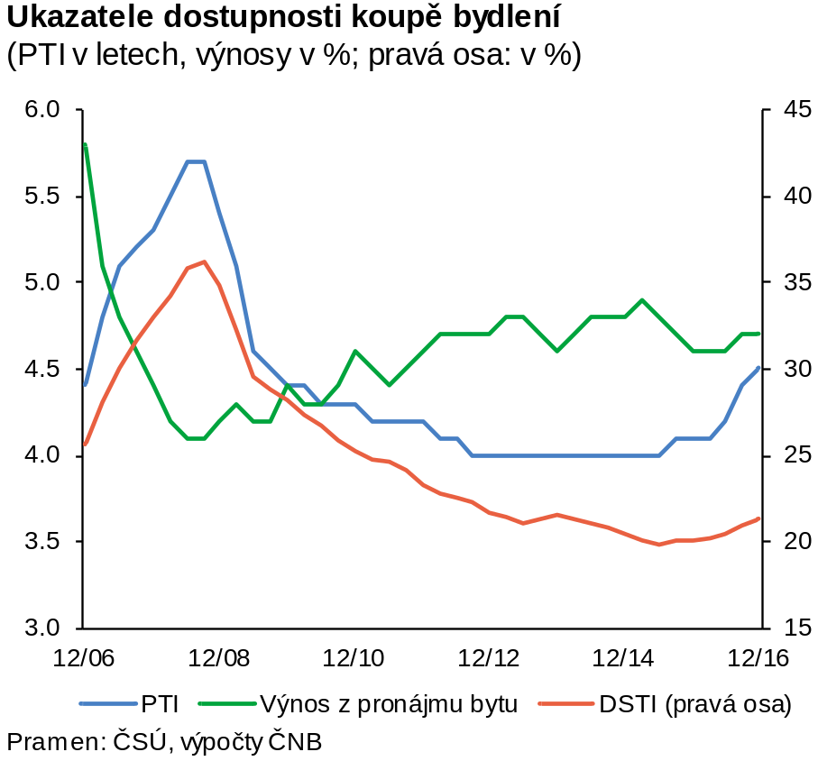
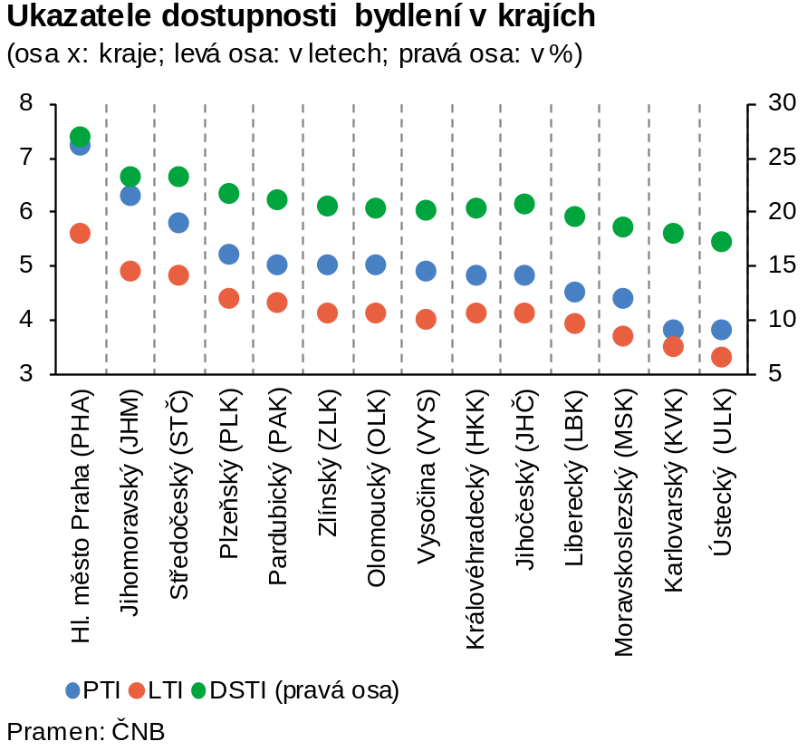
Dostupnost a výnosnost rezidenčních nemovitostí
Ukazatele dostupnosti koupě bydlení se v roce 2016 mírně zhoršily, zůstávají však výrazně pod předchozími maximy.
Výnosy z pronájmu zůstávají se prakticky nezměnily.

Slide 14
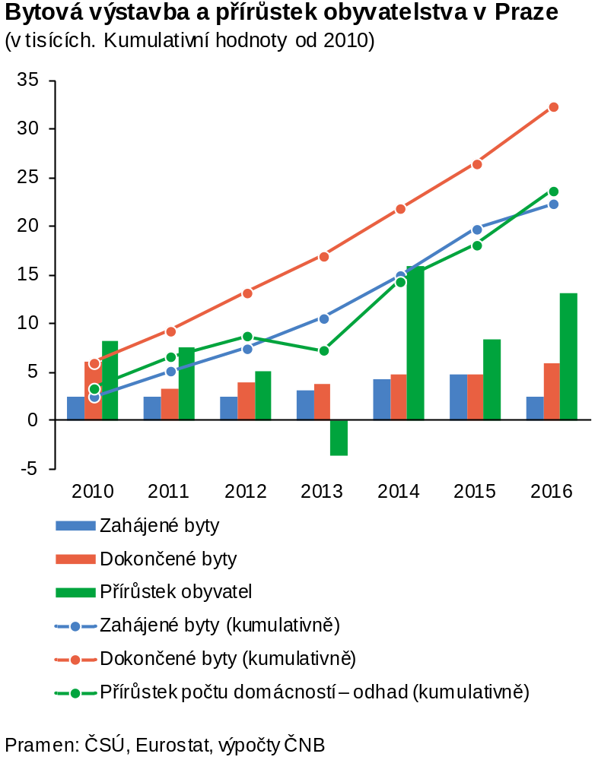
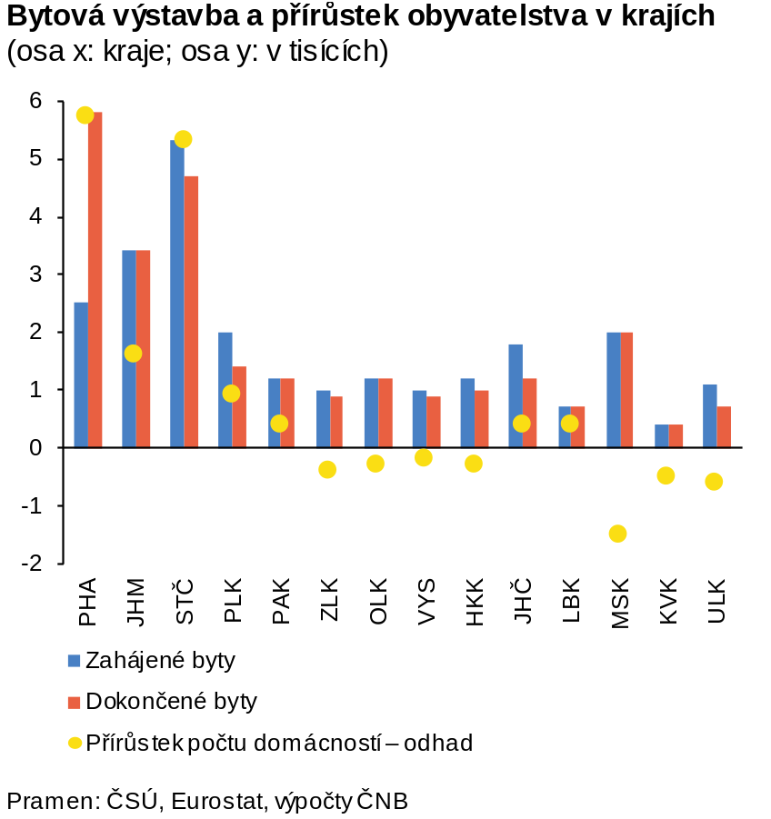
Poptávkové a nabídkové faktory v Praze
Počet zahájených bytů v Praze byl výrazně nižší než odhadovaný přírůstek domácností.

Slide 15
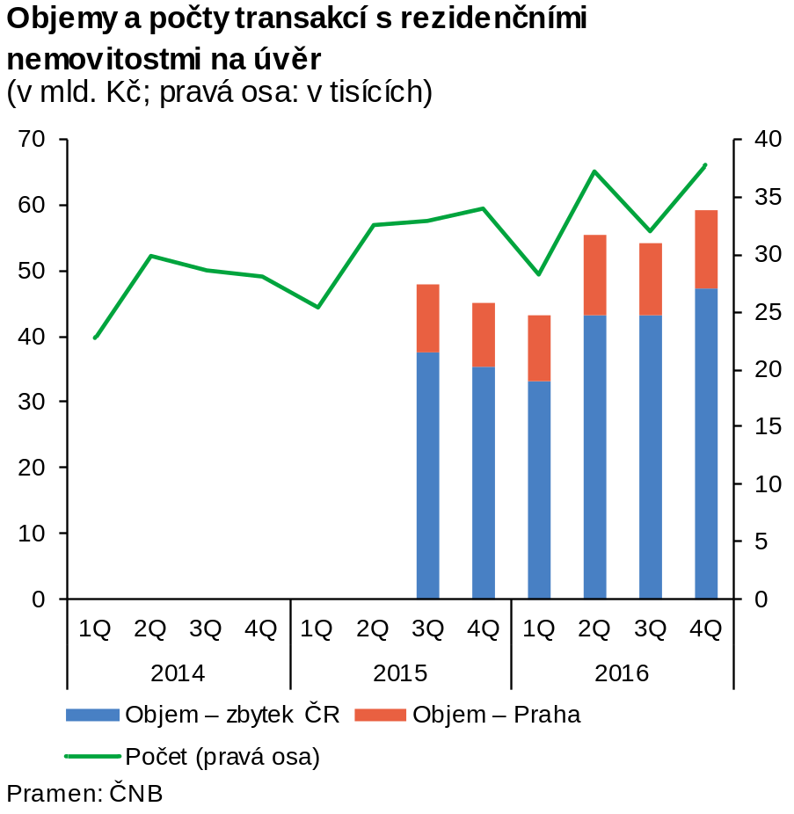
Vyhodnocení plnění Doporučení na základě dat ze Šetření
Počet vykázaných úvěrů zajištěných rezidenční nemovitostí (včetně refinancovaných) v 2H 2016 dosáhl 70 tis. (133 mld. Kč).
  Meziročně narostl objem o 5 % ve 3Q a o 20 % ve 4Q 2016.
Dostupné údaje:
  LTV, LTI, DSTI
  splatnost, fixace
  cena, úroková sazba,
  příjmy žadatele
  věk,
  počet žadatelů,
  počet vyživovaných osob,
  PSČ.
15

Slide 16
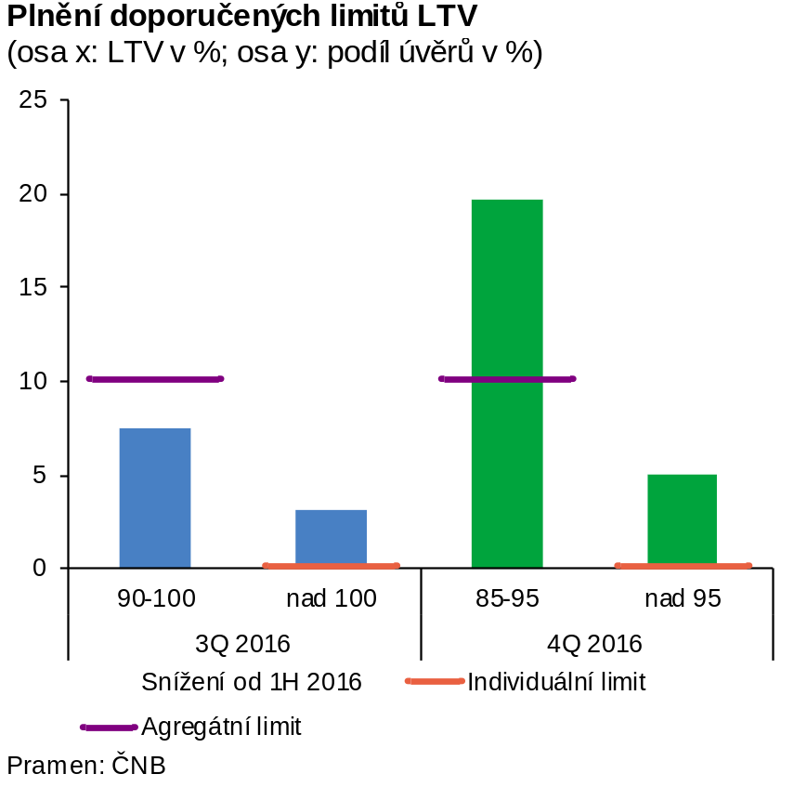
Vyhodnocení dodržování Doporučení: limity LTV (1)
Limity LTV platné v 1Q–3Q 2016 (horní limit LTV 100 % a maximálně
10 % úvěrů s LTV 90–100 %) byly až na výjimky dodržovány.
Snížené limity LTV platné od 4Q 2016 (horní limit LTV 95 %
a maximálně 10 % úvěrů s LTV 85–95 %) byly dodržovány v mnohem menší míře.

Slide 17
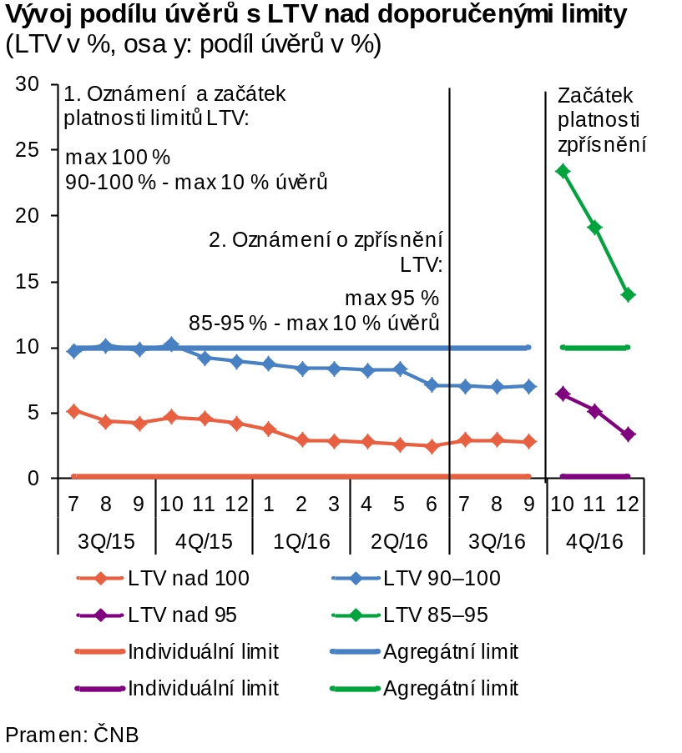
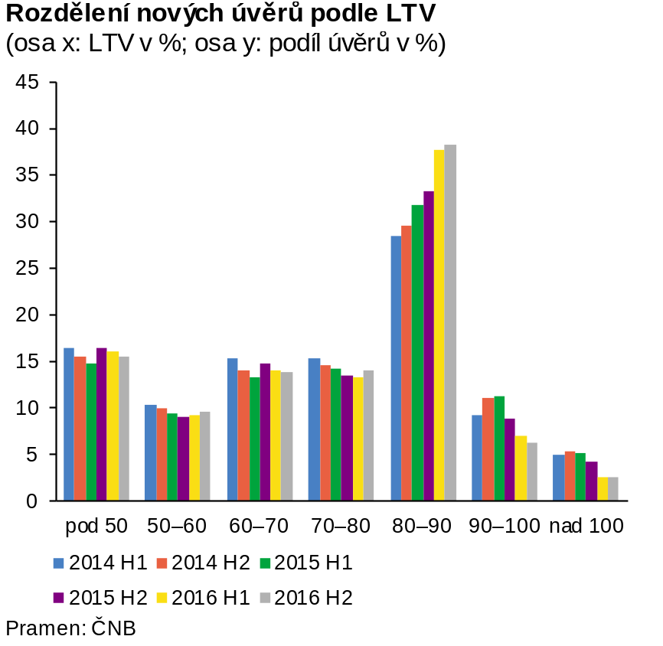
Vyhodnocení dodržování Doporučení: limity LTV (2)
Výrazné snížení nadlimitního objemu úvěrů bylo zaznamenáno
v prosinci, tj. dva měsíce po zahájení platnosti přísnějšího limitu.
Postupné snižování limitu LTV vedlo ke zpomalení růstu podílu úvěrů
s LTV 80–90 % a snížení podílu úvěrů s LTV nad 90 %.

Slide 18
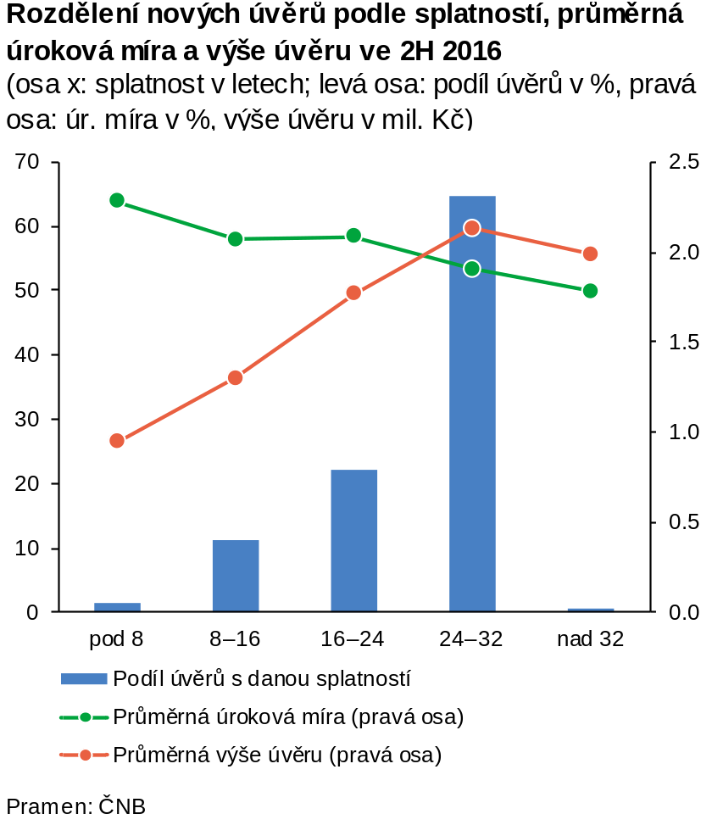
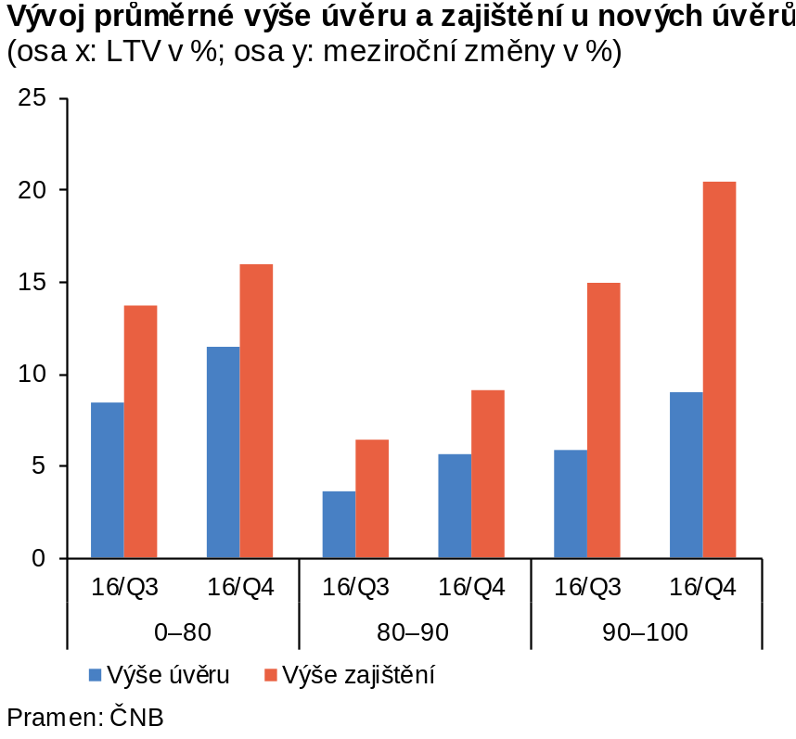
Částky úvěrů a doba splatnosti úvěrů
Rostou prům. částky úvěrů a ještě rychleji prům. výše jejich zástavní hodnoty (ve 3Q a 4Q 2016 se zvýšila nejvíce u úvěrů s LTV 90–100 %).
S růstem prům. výše úvěru klesá úroková sazba („sleva“ za výši úvěru?), limit splatnosti je dodržován.

Slide 19
Nastavení horní hranice ukazatele LTV
Doporučení A – dodržování limitů pro hodnoty LTV:
  Dosavadním snižováním limitů LTV reagovala ČNB adekvátně na očekávaný vývoj cen bytů, resp. v souladu s nárůstem jejich odhadovaného nadhodnocení.
  V platnosti zůstává nastavení od 1. 4. 2017: horní limit 90 % a agregátní limit 15 % z objemu nově poskytnutých úvěrů v rozmezích hodnot LTV 80–90 % za čtvrtletí.
  Další vyhodnocení adekvátnosti limitů LTV provede ČNB nejpozději v prosinci 2017.
19

Slide 20
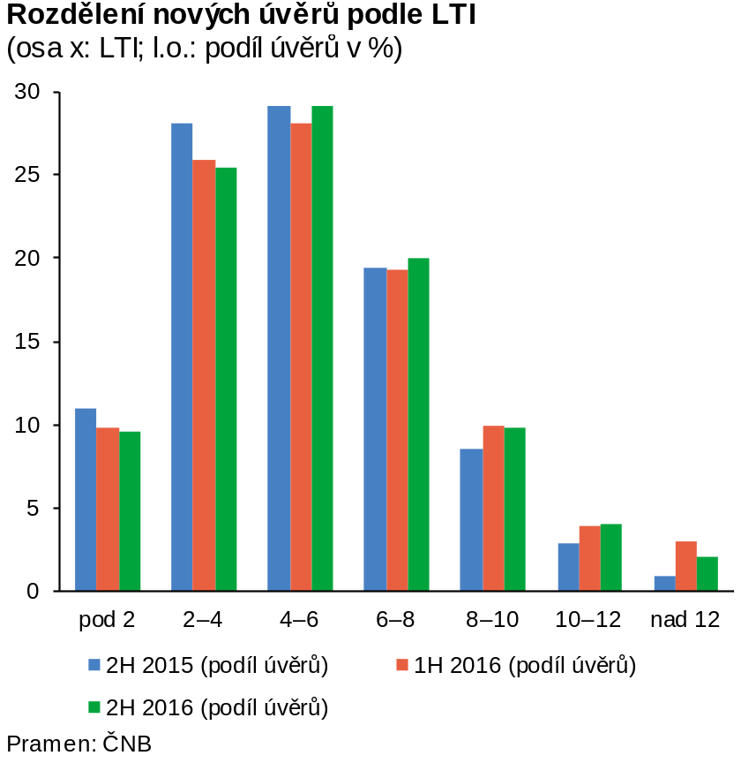
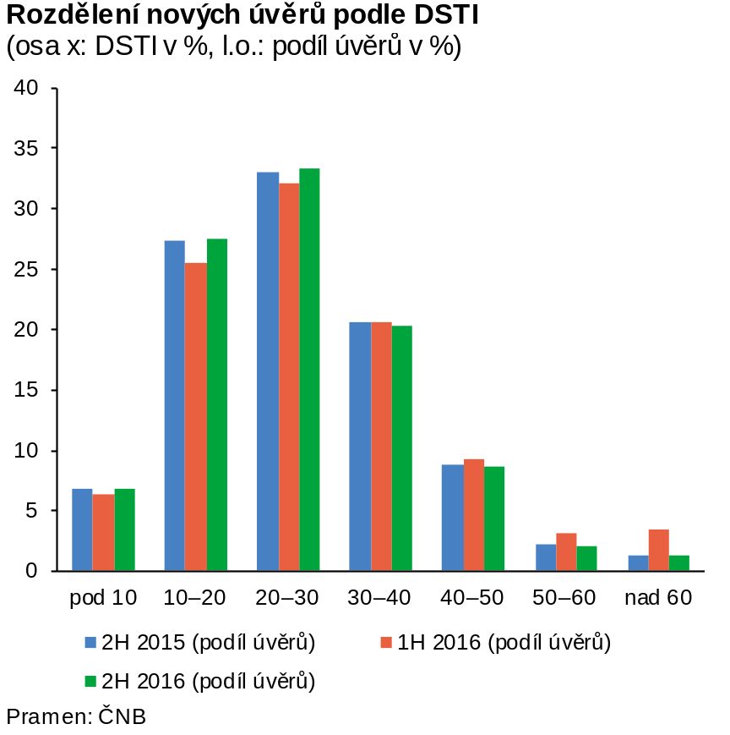
LTI a DSTI – vývoj
  Rozdělení nových úvěrů dle LTI a DSTI se v čase příliš nemění.
    Podíl úvěrů s vysokým LTI se v loňské roce mírně zvýšil.
    Ve 2H 2016 se oproti 1H 2016 mírně zlepšilo rozdělení dle DSTI.
20

Slide 21
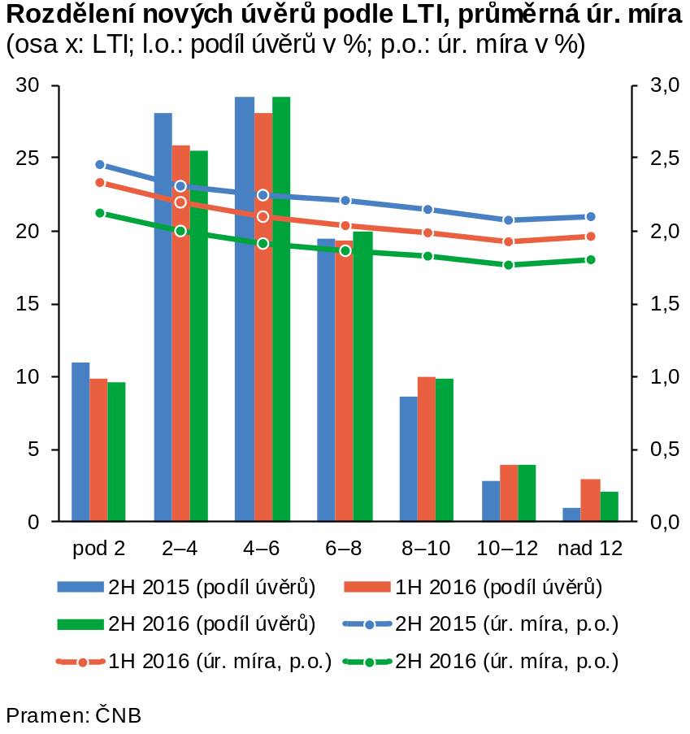
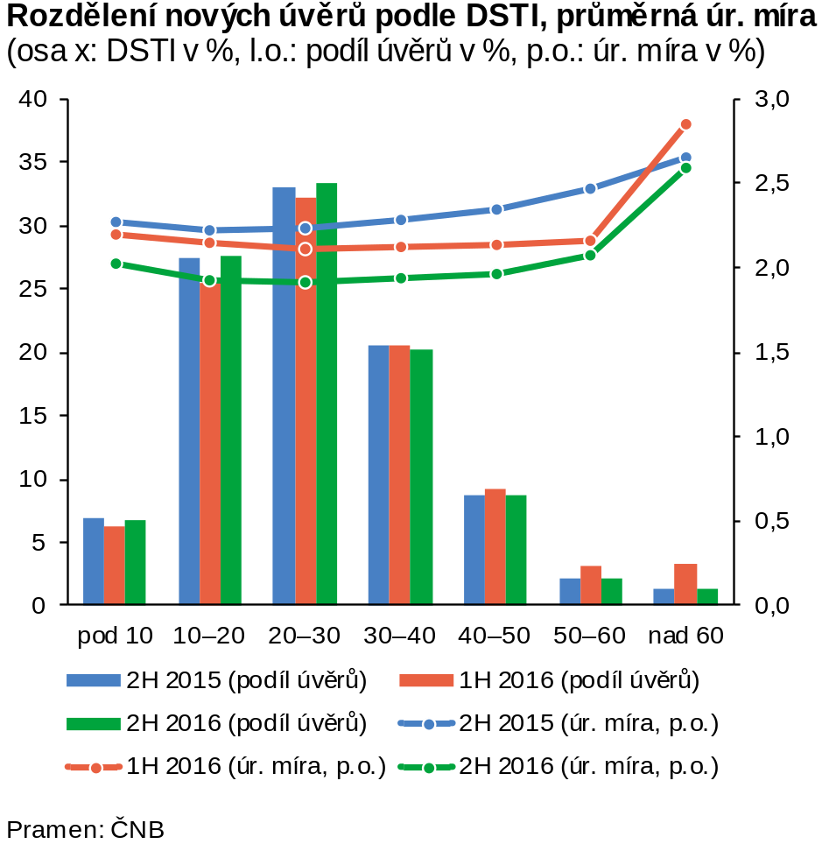
LTI, DSTI a úrokové sazby
  Vyšší hodnoty LTI se neodráží v úrokových sazbách.
  Vyšší hodnoty DSTI se odráží v úrokových sazbách až od 40 %.
21

Slide 22
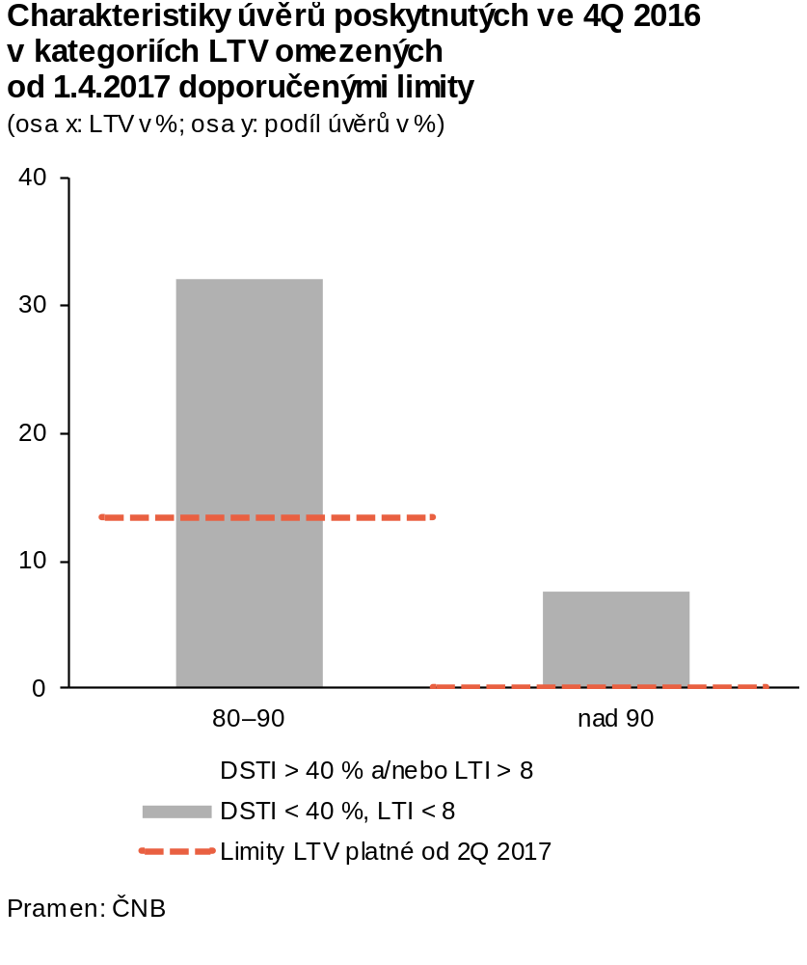
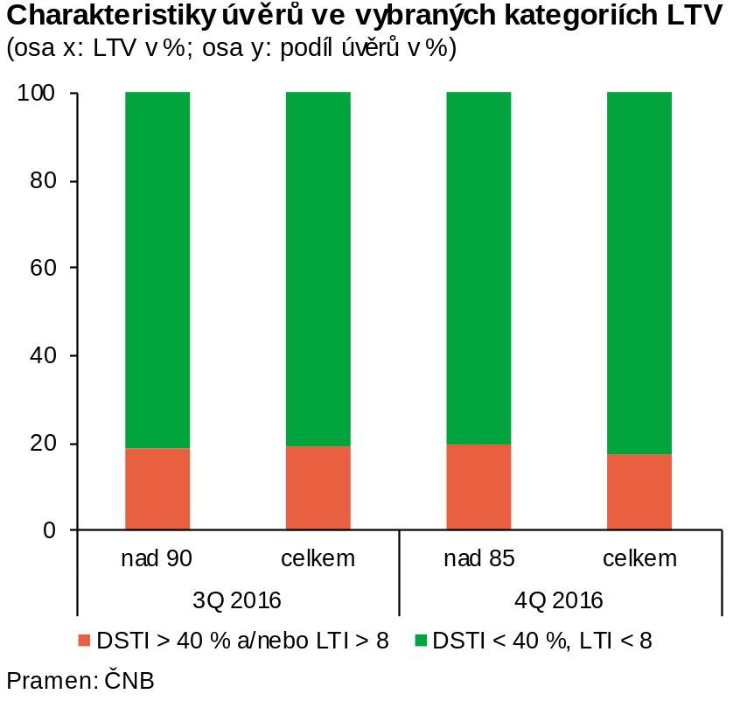
Kombinace LTV, LTI a DSTI
  Část nových úvěrů má vysoce rizikové charakteristiky týkající se schopnosti klienta splácet úvěr v nepříznivé ekonomické situaci.
22

Slide 23
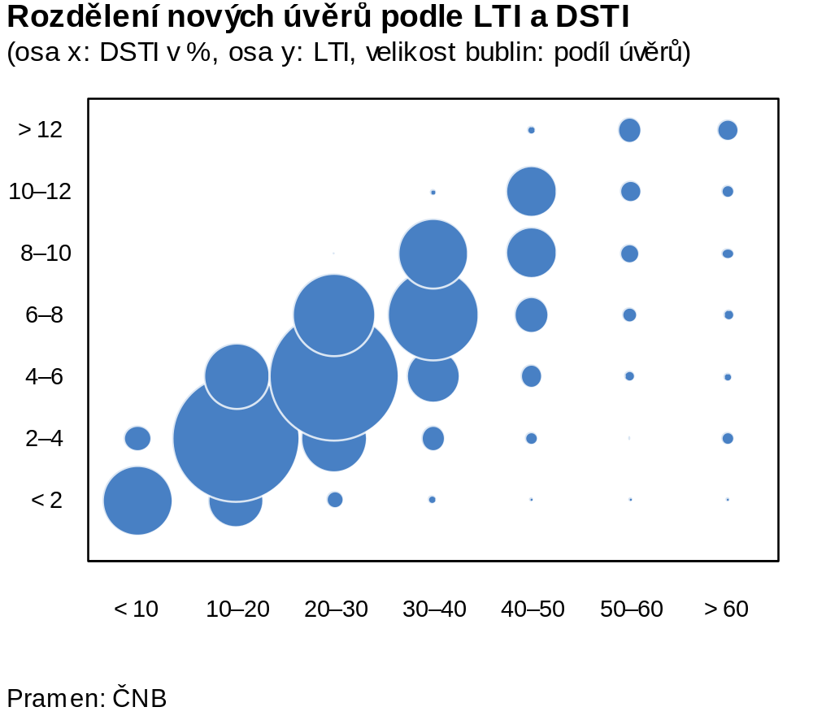
Kombinace vysokých hodnot LTI a DSTI
  Část nových úvěrů má souběžně vysoké hodnoty obou ukazatelů týkajících se schopnosti klienta splácet úvěr v nepříznivé ekonomické situaci.
23

Slide 24
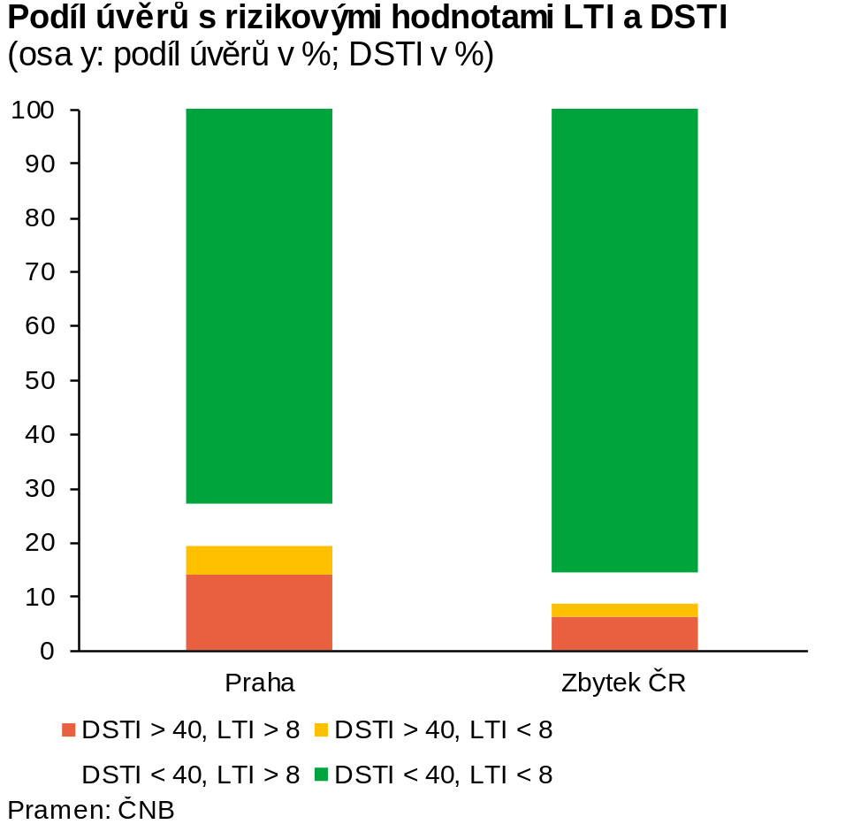
LTI a DSTI podle umístění úvěrované nemovitosti (1)
Rizikovější profil z hlediska LTI a DSTI mají úvěry poskytované v Praze než ve zbytku ČR.
24

Slide 25
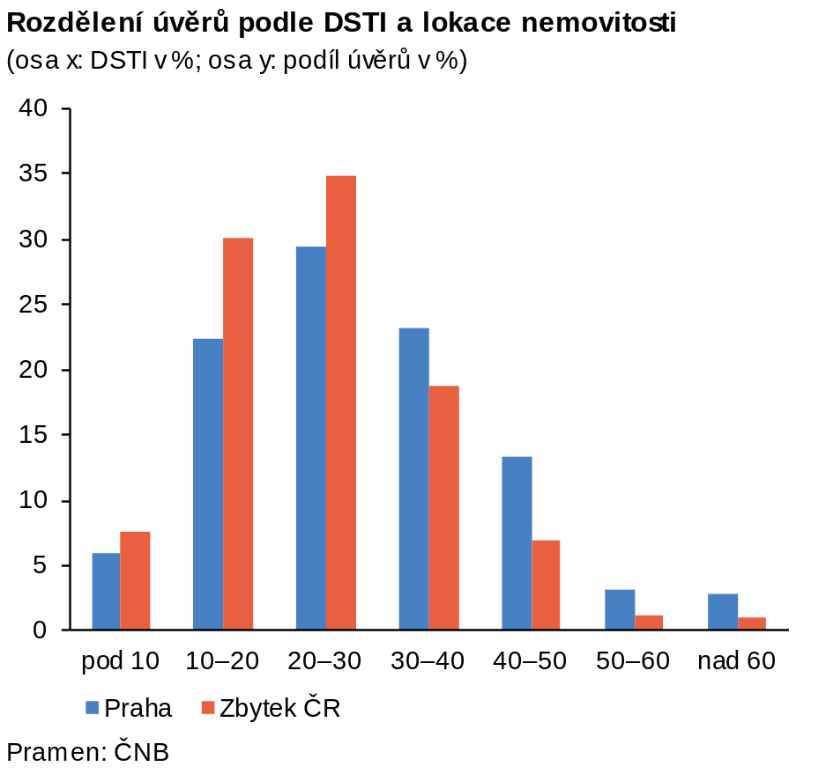
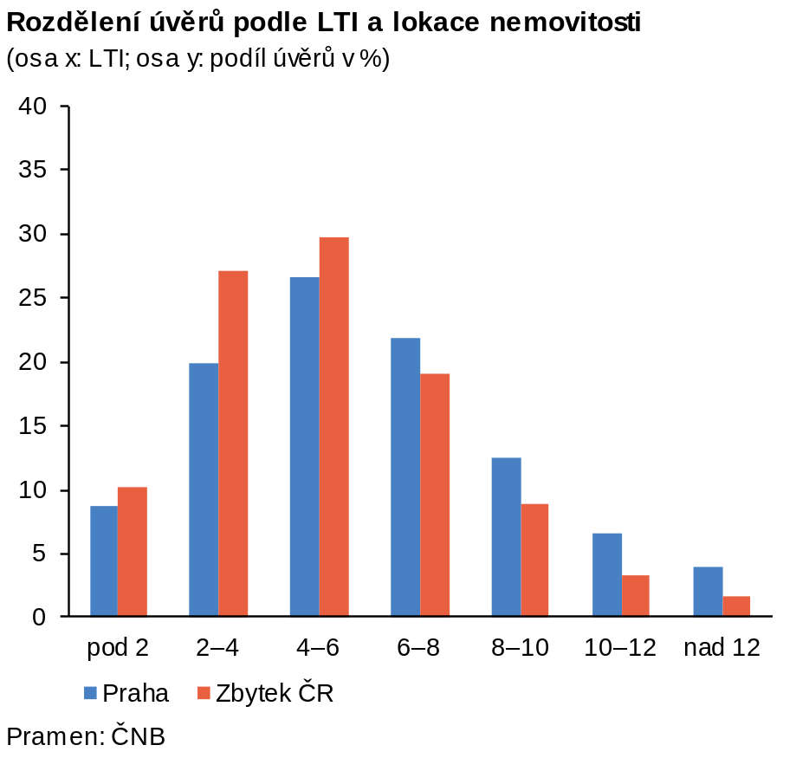
LTI a DSTI podle umístění úvěrované nemovitosti (2)
Rizikovější profil z hlediska LTI a DSTI mají úvěry poskytované v Praze než ve zbytku ČR.
25

Slide 26
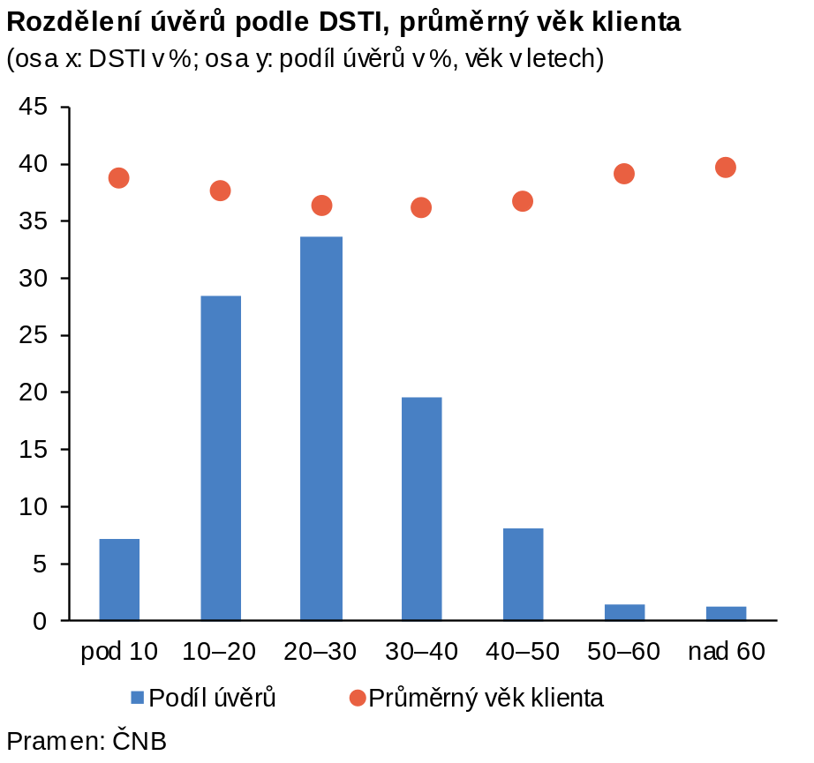
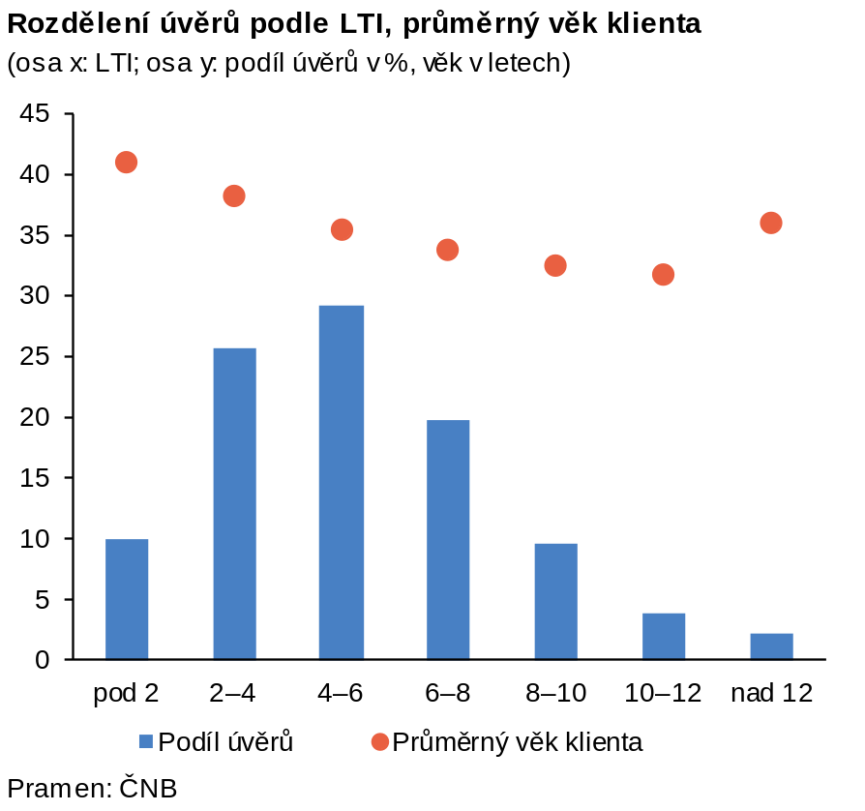
LTI a DSTI a věk žadatelů
Z hlediska věku žadatelů není v rozdělení LTI a DSTI jasný vzor s výjimkou nárůstu věku u úvěrů s nejvyššími hodnotami.
26

Slide 27
Změny v Doporučení v oblasti LTI/DTI, DSTI
Doporučení B – hodnocení schopnosti klienta splácet a odolat zvýšené zátěži:
  Horní hranici ukazatelů DTI či DSTI prozatím ČNB nestanovuje.
Poskytovatelé by měli sledovat ukazatele DTI a DSTI, stanovovat si pro ně interní limity a na jejich základě obezřetně posuzovat žádosti o úvěr.
  Obzvláště obezřetně by poskytovatelé měli posuzovat žádosti o poskytnutí úvěru u žadatelů, u nichž by ukazatel DTI přesáhl hodnotu 8 a ukazatel DSTI úroveň 40 % (zejména u úvěrů s vysokým LTV, které jsou předmětem agregátního 15% limitu).
  Zátěžové testy domácností a citlivostní analýzy indikují u takových úvěrů vysoké riziko napříč příjmovými kategoriemi dlužníků.
  Při DSTI nad 40 % dlužníci zpravidla nedisponují dostatečnou finanční rezervou pro zachování schopnosti splácet úvěr v případě nepříznivých změn v jejich příjmové situaci nebo v úrovni úrokových sazeb.
27

Slide 28
Zátěžový test domácností (stavy úvěrů)
Zátěžový test domácností se zaměřuje na riziko předluženosti domácností.
  Předlužeností se rozumí zvýšená pravděpodobnost, že se domácnost dostane do prodlení se splácením svých závazků.
  Je posuzována na základě finanční rezervy, což jsou čisté měsíční příjmy domácností po odečtení nezbytných výdajů a splátek úvěrů.
  Domácnost je označena jako předlužená, pokud je její finanční rezerva po aplikaci zvoleného scénáře záporná.
Domácnosti jsou vystaveny Zesílenému nepříznivému scénáři:
  Nepříznivý scénář doplněný o nárůst úrokových sazeb z úvěrů o 3 p.b.
28

Slide 29
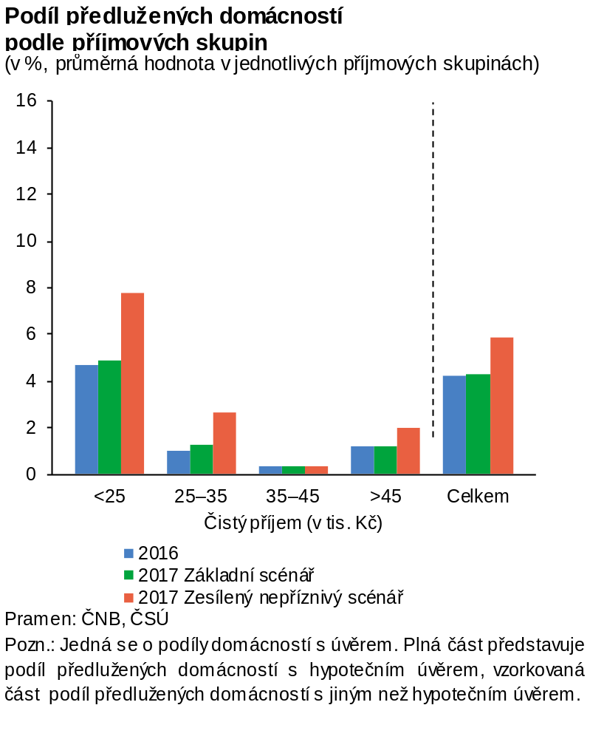
Zátěžový test domácností (stavy úvěrů) – výsledky
Po aplikaci Zesíleného nepříznivého scénáře činí podíl předlužených domácností na konci roku 2017 necelých 9 %.
  U skupiny s čistým příjmem do 25 tis. Kč je tento podíl necelých 16 %, což se týká zejména domácností s hypotečním úvěrem.
29

Slide 30
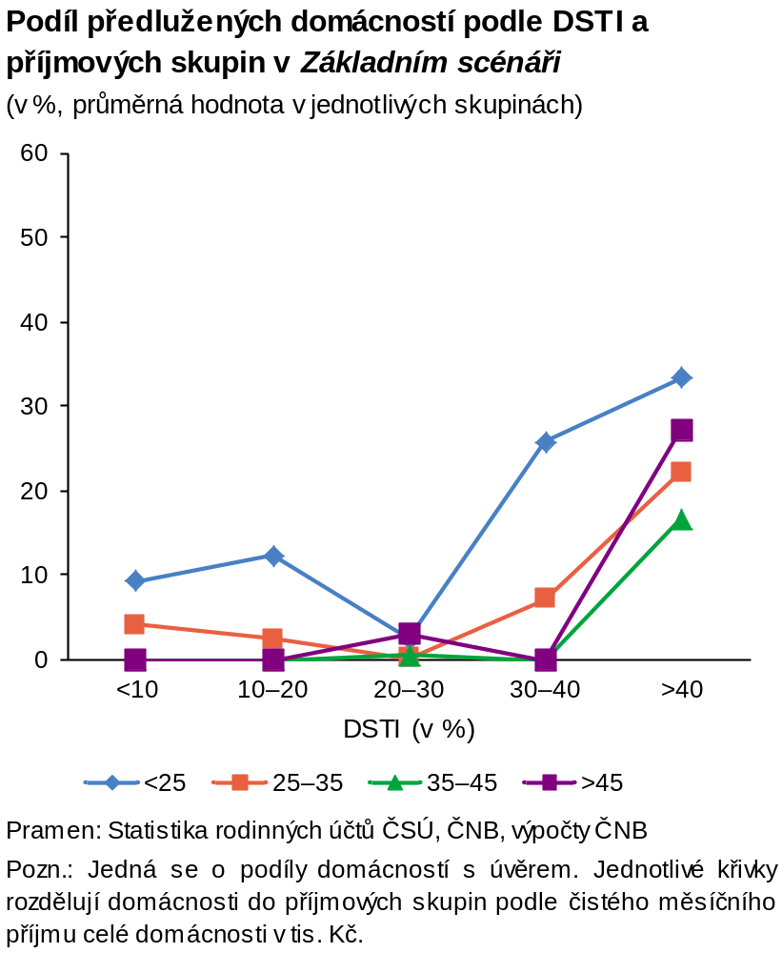
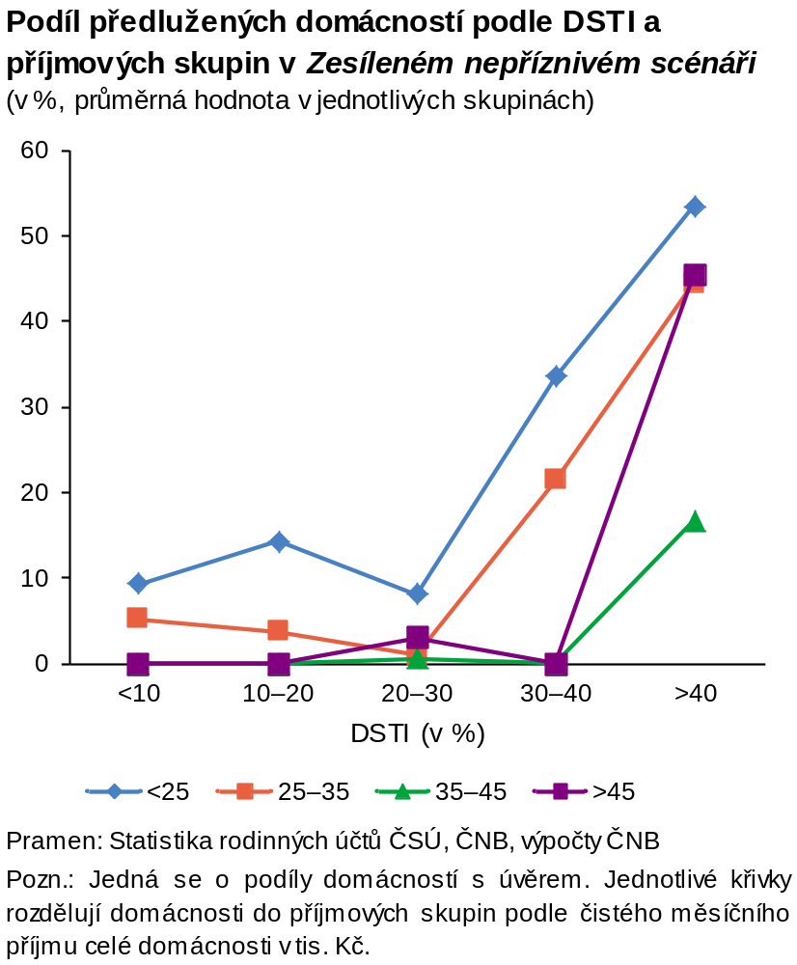
Zátěžový test domácností (stavy úvěrů) – vliv DSTI
Podíl předlužených domácností s DSTI nad 40 % je vysoký už před aplikací zátěže, po ní narůstá ve všech příjmových skupinách.
30

Slide 31
Citlivostní analýza (pro nové úvěry) – finanční rezerva
Pro posouzení rizikovosti nových úvěrů byl proveden výpočet finanční rezervy při splácení úvěru v zátěžové situaci (FR_{S}).
  FR_{S} představují měsíční čisté příjmy, které spotřebiteli zbydou po odečtení nezbytných nákladů (součet životního minima dle MPSV a nákladů na údržbu pořizované nemovitosti ve výši 1,5 % hodnoty zajištění) a splátek souvisejících s jeho zadlužením.
  Simulován pokles příjmů o 10 % při lineárním splácení a nárůst úrokových sazeb z úvěrů o 3 p.b. během 5 let.
    Je respektována délka fixace konkrétního úvěru (pokud má takový úvěr splatnost právě 5 let, nárůst úrokových sazeb se u něj neprojeví).
  Za rizikové jsou považovány hodnoty FR_{S} nižší než 10 % čistých příjmů žadatele o úvěr nebo alespoň 5 000 Kč.
31

Slide 32
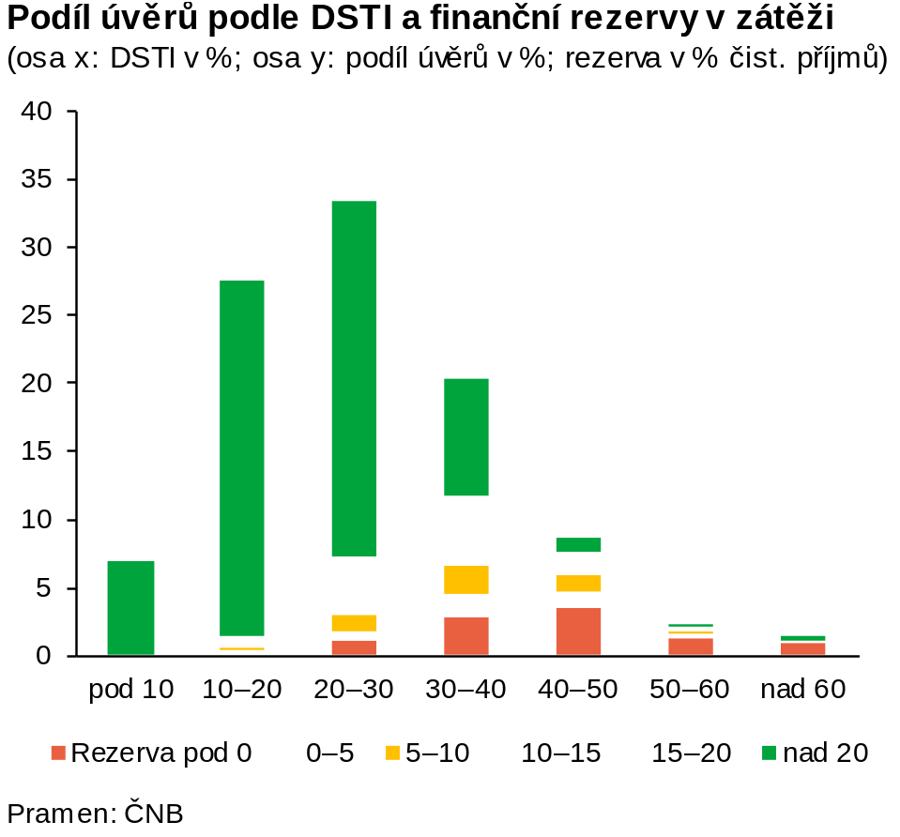
Citlivostní analýza (pro nové hypoteční úvěry) – DSTI
Podíl úvěrů poskytnutých v 2H 2016, u kterých finanční rezerva v zátěži FR_{S} klesá pod hodnotu minimální rezervy, se u úvěrů s DSTI nad 40 % výrazně zvyšuje.
32

Slide 33
Citlivostní analýza (pro nové úvěry) – splatitelný úvěr
Pro posouzení rizikovosti nových úvěrů podle LTI byl proveden výpočet hypoteticky splatitelného úvěru spotřebitele v zátěži (HRL_{S}).
  Jde o maximální výši úvěru, kterou by byl spotřebitel schopen splatit za dobu nejdelší možné splatnosti úvěru, pokud by jeho měsíční splátky dosahovaly maximální přípustné výše.
    Tím se rozumí výše splátek, po jejichž zaplacení zbyde spotřebiteli při zátěži minimální požadovaná rezerva FR_{TH} (FR_{S} = FR_{TH}).
    Nejdelší možná splatnost úvěru je zbývající doba ekonomické aktivity spotřebitele do 65 let věku, ale maximálně 30 let.
  HRL_{S} jednotlivých spotřebitelů je srovnána s výší úvěrů, které jim byly skutečně poskytnuty.
    Tím je získán podíl úvěrů (L), které jsou vyšší než ty, které by spotřebitelé mohli v zátěži po dobu své ekonomické aktivity splatit (L > HRL_{S} nebo také L/HRL_{S} > 100 %).
33

Slide 34
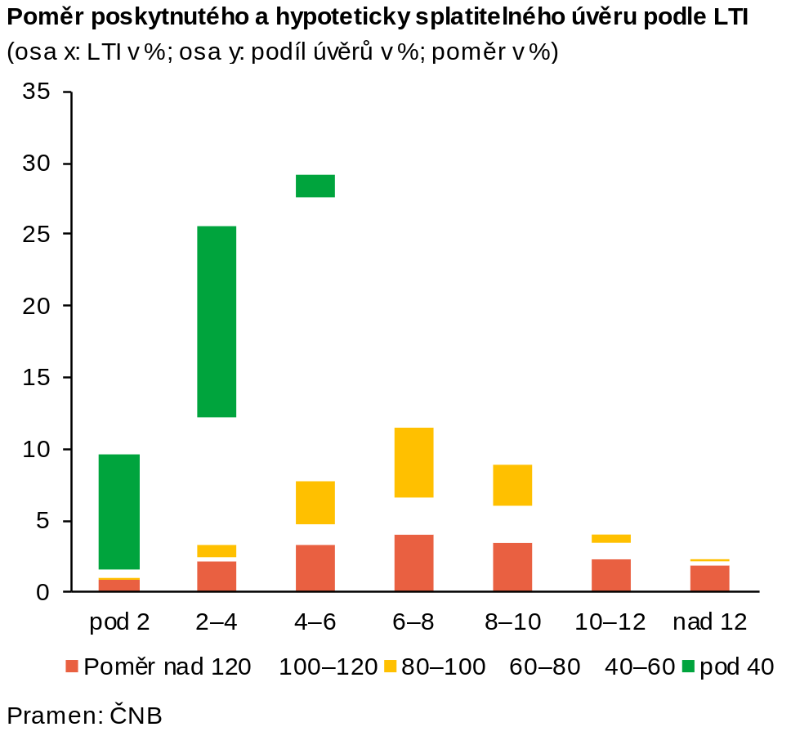
Citlivostní analýza (pro nové hypoteční úvěry) – vliv LTI
Podíl úvěrů poskytnutých v 2H 2016, u kterých je L/HR_{LS} > 100 %, převažuje od hodnoty LTI ve výši 8.
34

Slide 35
Rozšíření záběru Doporučení
ČNB rozšiřuje působnost Doporučení:
  na nebankovní poskytovatele,
  na další úvěry poskytované spotřebitelům následně po poskytnutí hypotečního úvěru.
ČNB upozorňuje poskytovatele, že obcházení limitů LTV souběžným poskytováním nezajištěných spotřebitelských úvěrů může být
  v rozporu s Doporučením ČNB,
  v rozporu s ustanoveními zákona o spotřebitelském úvěru, pokud by vedla k nadměrnému zadlužení žadatele o úvěr.
35

Slide 36
Doporučení ohledně distribučních kanálů
  Ve 2H 2016 se zvýšil podíl úvěrů sjednaných přes zprostředkovatele na dvě třetiny všech nově poskytnutých úvěrů.
    Úvěry přes zprostředkovatele jsou častěji poskytovány s vyššími hodnotami LTV.
    Vzniká riziko závislosti poskytovatelů na zprostředkovatelích, kteří mohou vytvářet tlak na nadměrné uvolňování úvěrových standardů.
ČNB zodpovídá za stabilitu finančního sektoru jako celku, banky zodpovídají za řízení rizik spojených s poskytováním hypotečních úvěrů včetně rizik spojených s distribučními kanály.
  Banky by neměly vytvářet pobídková schémata pro zprostředkovatele (bez přímé zodpovědnosti) vedoucí k přijímání zvýšených rizik.
36

Slide 37
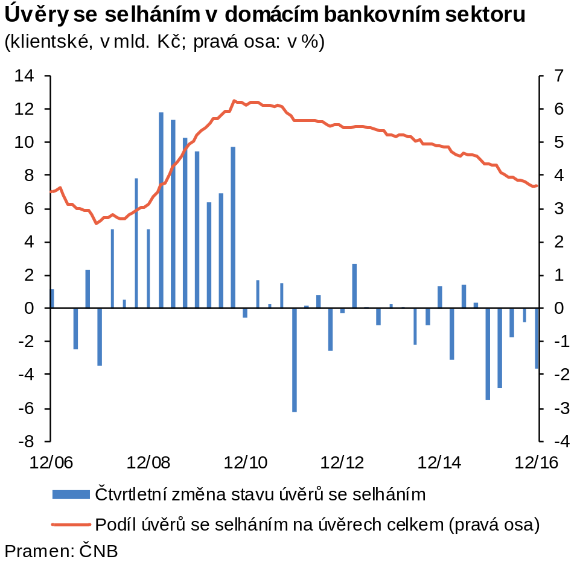
Podíl úvěrů se selháním na celkových úvěrech
Podíl úvěrů se selháním dále klesl a na konci roku 2017 činil 3,7 %.
  Přiblížil se tak svým historicky nejnižším hodnotám z roku 2007.
Pokles byl zaznamenán plošně u úvěrů nefinančním podnikům, úvěrů domácnostem i úvěrů nerezidentům.
Pozn.: nezahrnuje ČEB a ČMZRB.
37

Slide 38
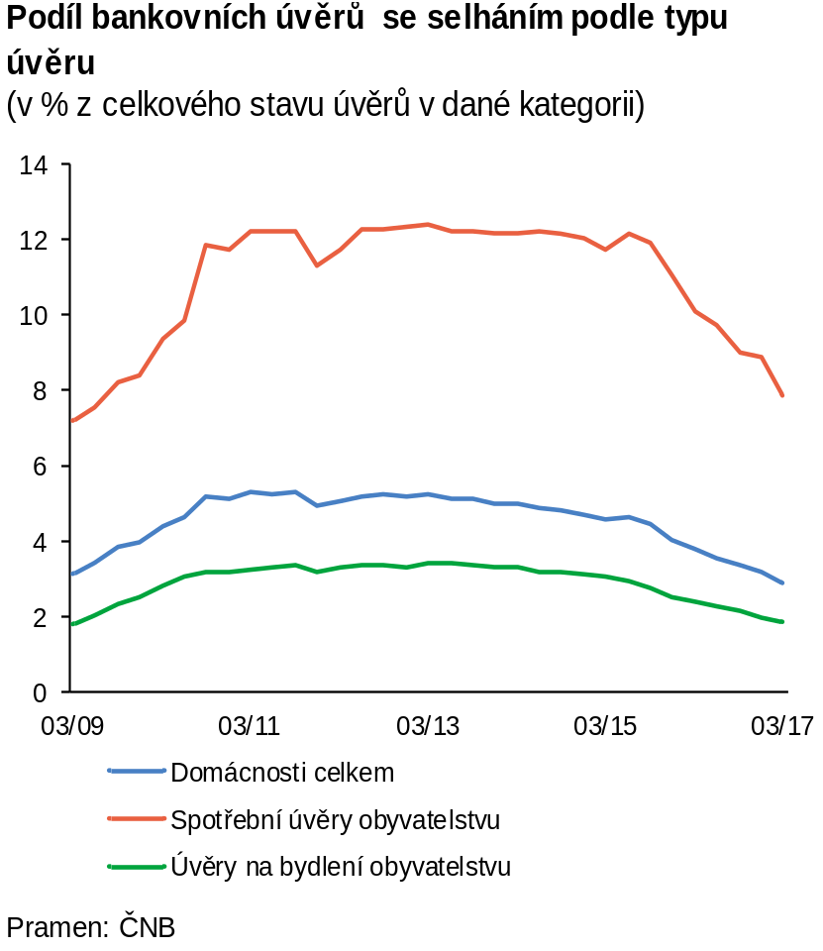
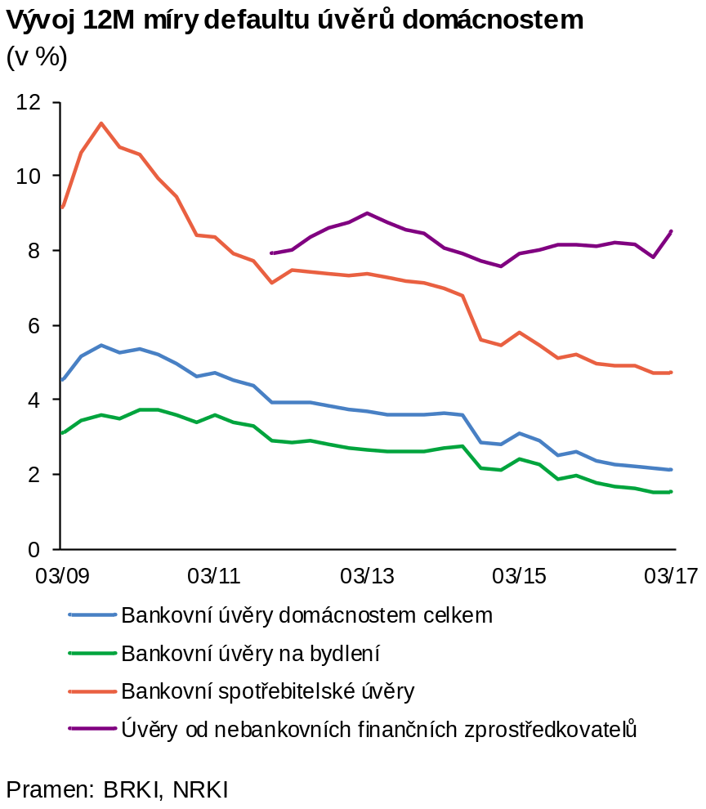
Úvěrové riziko v sektoru domácností
Úvěrové riziko v sektoru domácností v souhrnu klesalo, zvýšené riziko vykazují spíše nebankovní půjčky.
38

Slide 39
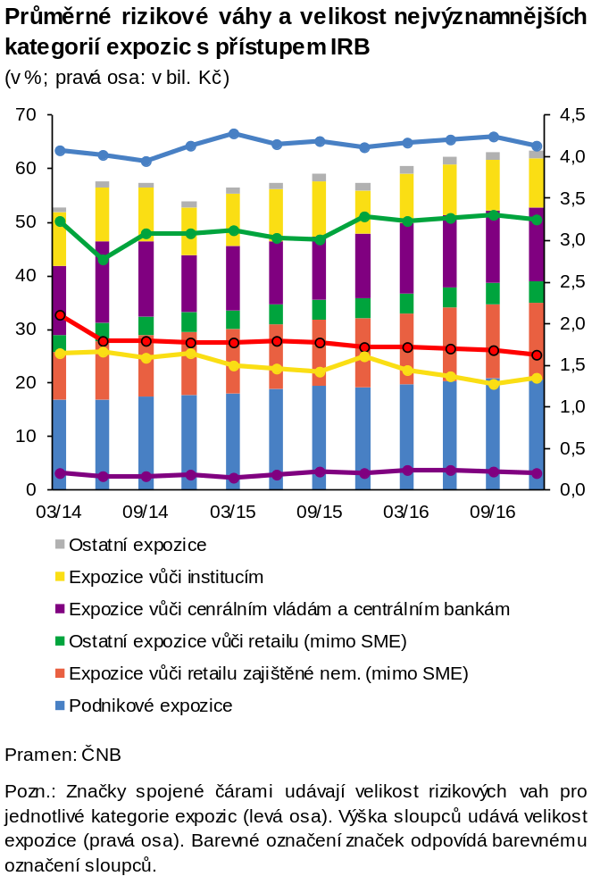
Rizikové váhy u IRB bank
U IRB bank se v dlouhodobějším horizontu snižují rizikové váhy u retailových expozic zajištěných nemovitostmi.
  Medián se snížil na 22 %.
  K úvěru ve výši 1 mil. Kč „stačí” zhruba 35 tis. Kč kapitálu či méně.
39

Slide 40
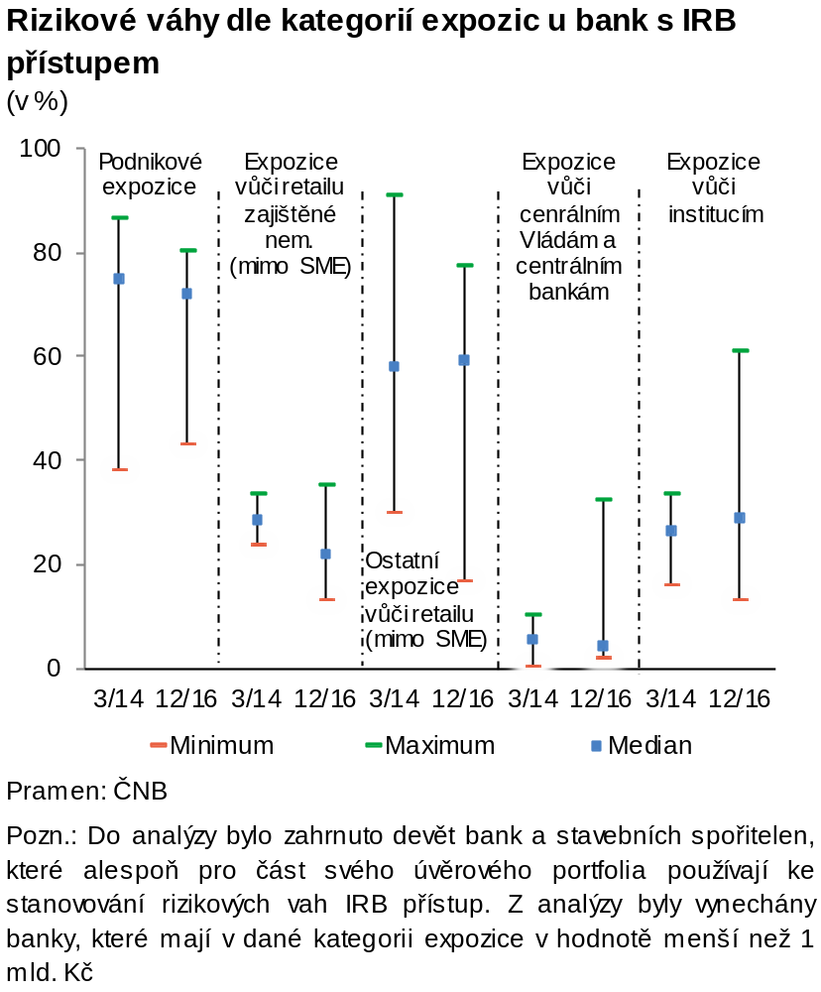
Změny a heterogenita rizikových vah u hypotečních úvěrů
Dlouhodobě příznivý ekonomický vývoj může vést k podhodnocení úvěrového rizika hypotečních úvěrů u IRB bank.
  K signálům růstu tohoto rizika patří zvýšení heterogenity rizikových vah napříč bankami.
40

Slide 41
Zvýšení intenzity mikroobezřetnostního dohledu
ČNB bude pokračovat ve zvyšování intenzity dohledu v oblasti obezřetného postupování úvěrových institucí při poskytování zajištěných i nezajištěných spotřebitelských úvěrů včetně řízení zprostředkovatelských síti jednotlivými úvěrovými institucemi.
Forma realizace:
  deklarace očekávání dohledu prostřednictvím benchmarku,
  zavedení dodatečného reportingu fungování systému poskytování spotřebitelských úvěrů,
  požadavek na vlastní provedení vyhodnocení fungování systému úvěrovými institucemi,
  vyhodnocení obdržených informací a poskytnutí zpětné vazby úvěrovým institucím,
  vyšší intenzita kontrol na místě zaměřených na systém poskytování spotřebitelských úvěrů.
41

Slide 42
Možná opatření ČNB
ČNB je připravena zjištěné nedostatky při poskytování úvěrů řešit cestou nápravných opatření a v případě potřeby dodatečným kapitálovým požadavkem za systém řízení rizik.
ČNB může zatížit významně rizikové expozice dodatečným kapitálovým požadavkem za podstoupené riziko podle článků 124 a 164 CRR:
  článek 164 CRR např. umožňuje zvýšit minimální úroveň parametru ztrátovosti při selhání (LGD) u IRB bank.
ČNB může využít i postup podle článku 458 CRR.
  Článek umožňuje reagovat na makroobezřetnostní nebo systémová rizika mj. navýšením rizikových vah.
42

Slide 43
Děkujeme za pozornost
Více informací o nové Zprávě o finanční stabilitě 2016/2017 naleznete na stránkách
http://www.cnb.cz/cs/financni_stabilita/zpravy_fs/

